Slide 1
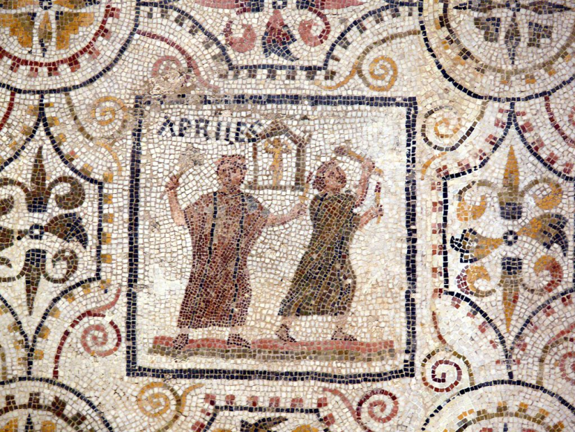
"Sousse mosaic calendar April" by Ad Meskens - Own work. Licensed under CC BY-SA 3.0 via Wikimedia Commons - http://commons.wikimedia.org/wiki/File:Sousse_mosaic_calendar_April.JPG#/media/File:Sousse_mosaic_calendar_April.JPG
Aprilis

Slide 2
  Drugi mjesec u godini, svet je Veneri aprilis < aperiri = otvoriti, naime, vegetacijsku godinu ili < Aphrodite
1. Kalendae F Veneralia / Fortuna Virilis
4. C Ludi Megalenses (do 10., N)
12. N Ludi Ceriales (do 19.)
15. NP Fordicidia
19. NP Cerialia
21. NP Parilia
F Vinalia
25. NP Robigalia
28. C Ludi Florales

Slide 3
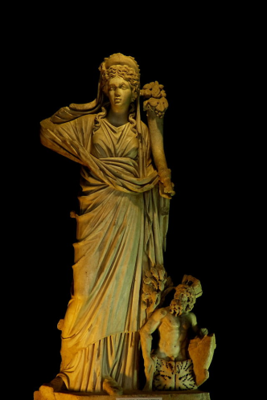
Veneralije (Veneralia)
"TomisFortuna2" by CristianChirita - Own work. Licensed under CC BY-SA 3.0 via Wikimedia Commons - http://commons.wikimedia.org/wiki/File:TomisFortuna2.JPG#/media/File:TomisFortuna2.JPG
1. aprila; posvećene Veneri i
Fortuni Virilis
  žene skidaju nakit s kipa
  božice, kupaju je te opet
  oblače i ukrašavaju ružama
  same se kupaju u termama, nose vijence od mirte, lijevaju žrtve božici moleći za spokoj i divljenje muškaraca te piju mak s vinom i medom

Slide 4
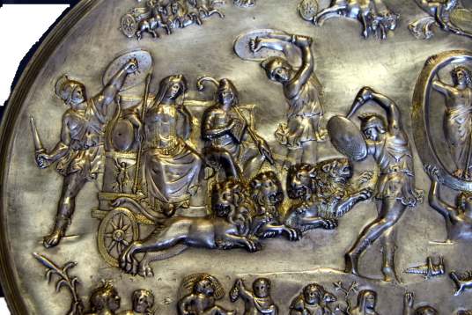
Megalezije
(Ludi Megalenses / Megalesia)
http://upload.wikimedia.org/wikipedia/commons/6/65/9595_-_Milano_-_Museo_archeologico_-_Patera_di_Parabiago_-_Foto_Giovanni_Dall'Orto_13_Mar_2012.jpg
  Traju od 4. do 10. aprila
    kazališne igre na Palatinu i u kazalištima
    bogati Rimljani se međusobno pozivaju na gozbe; robovima je zabranjen pristup igrama
    obrede vrše frigijski svećenik i poslužitelji Galli (eunusi)
      plešu po ulicama uz frule i cimbale, i udaraju se do krvi
  10. aprila 191.pr.Kr. na Palatinu je posvećen hram Kibeli ili Velikoj Majci (Magna Mater)

Slide 5
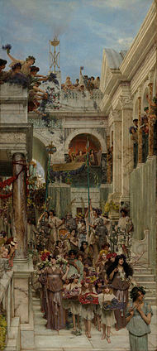
Cerijalije
(ludi Ceriales / Cerealia)
http://en.wikipedia.org/wiki/Cerealia#/media/File:Alma_Tadema_Spring.jpg
Igre traju od 12. do 19. aprila
  u cirku (Circus Maximus) se odvijaju utrke
    svrha je plodna ljetina
  Nadziru ih plebejski edili
  Ljudi oblače bijelo, siromašnima država dijeli hranu
Cerijalije – 19. aprila
  Utrka lisica s bakljama na repu (simboli podzemlja)

Slide 6
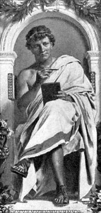
Parilije (Parilia)
  Slave se 21. aprila u čast pastirskog božanstva Pales
    pepeo spaljenog kravljeg fetusa (< Fordicidia) miješa se s bobom i krvlju oktobarskog konja i prosipa u svakoj kuriji
    prinose se kolači i mlijeko, kuće se kite zelenilom
    ljudi se čiste vodom, staje lovorovim granama i sumporom
    stoka i ljudi trče kroz krijesove
      svrha je očišćenje ovaca i otklon bolesti
    Svetkovinu vodi rex sacrorum
  Rođendan Rima!
http://www.bookofdaystales.com/ovid/

Slide 7
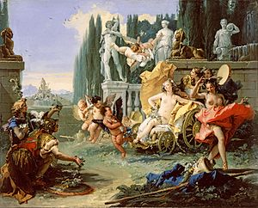
Floralije
(Ludi Florales / Floralia)
http://en.wikipedia.org/wiki/Floralia#/media/File:Giovanni_Battista_Tiepolo_090.jpg
28. aprila (do 3. maja)
  uvedene nakon suše 238.pr.Kr.
  (sibilinske knjige), organiziraju ih plebejski edili
  uključuju i kazališne predstave
  u cirku se publika prije utrka i borbi zasipa bobom i grahom (plodnost)
    na zadnji dan igara puštaju se divlji zečevi i koze
  u svečanostima sudjeluju i prostitutke
    plešu gole i bore se kao gladijatori u kazalištima

Slide 8
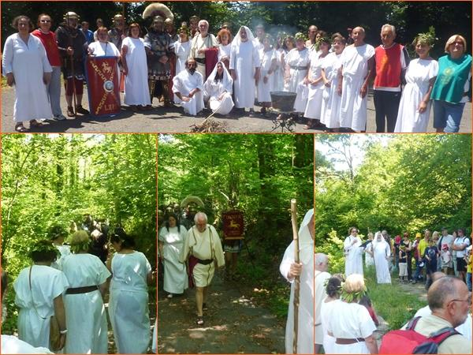
Latinske svetkovine
(Feriae Latinae)
Pomična svetkovina
u čast Jupitera (Latiaris),
obično krajem aprila
  datum određuje konzul
  kad preuzme dužnost
Slave je svi Latini u Albanskim brdima
  sudjeluju svi rimski magistrati
  žrtvuje se bijela junica
  s vremenom je Rim preuzeo organizaciju pa nadomješta i plemena koja su nestala
  istinski praznici: posjećuju se prijatelji, ne radi se ništa službeno
http://www.ilfaroonline.it/imgart/vetus.jpg

Slide 9
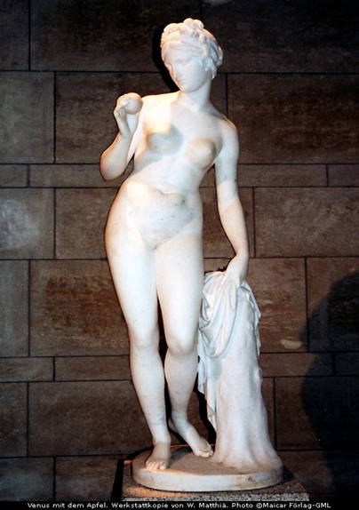
Venera (Venus)

Slide 10
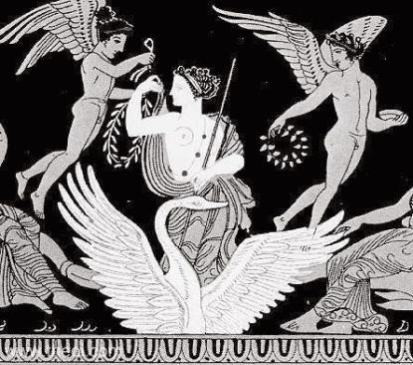
Aphroditē
http://www.theoi.com/Gallery/K10.11.html
Kći Zeusa i Dione
  Ili rođena iz morske pjene nastale
  pri padu Uranovih odsječenih genitalija (kod Cipra)
Ponekad se dijeli na Pandēmos (svjetovna) i Urania (nebeska)
Božica ljubavi i ljepote, žena Hefesta, ali ljubavnica Aresa, Hermesa, Adonisa ...
Svete su joj biljke mirta, ruža, jabuka i mak, a od životinja labud, vrabac i grlica

Slide 11
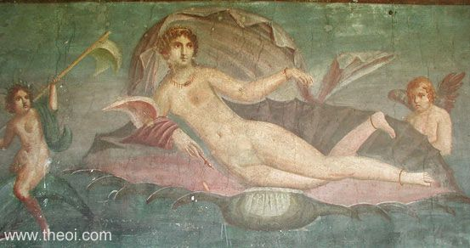
Venera
Rođenje Venere – freska iz Pompeja
Rimljani su je počeli ozbiljnije štovati prema nalogu sibilinskih knjiga tek u drugoj polovici 3.st.pr.Kr.
Stara agrarna božica vrtova i proljeća te ljubavi
  Venus - ie. apstraktna imenica = žudnja
Njena je jutarnja i večernja zvijezda (Lucifer)

Slide 12
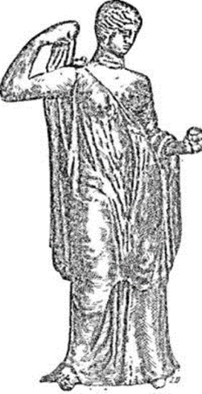
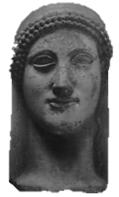
< Venus Genetrix – rekonstrukcija prikaza
na Cezarovim novcima
Venus Erycina iz 5.st.pr.Kr. >
Genetrix = roditeljica
  kao majka Eneje i baka Jula začetnica rimskog roda, osobito Julijevaca (Cezar)
Erycina = prema svetištu na planini Erika na Siciliji
Felix = sretna (Sula)
Victrix = pobjednica (Pompej)
Cloacina = čistiteljica
  obredno čišćenje kraj njenog kipa uz Cloaca Maxima
  spomen na mir Rimljana i Sabinjana

Slide 13
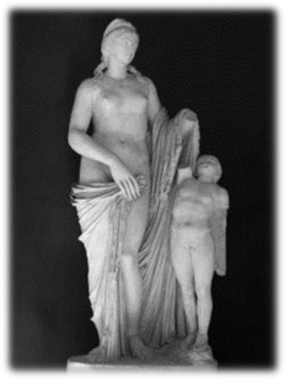
Libitina – zapravo božica smrti
  možda su se pomiješale zbog riječi za
  strast (libido) ili Libertina = oslobođenička
  Calva – kao primateljica uvojka kose mladenke
  Murcia – prema mirti
  možda božica lijenosti
  Obsequens = uslužna; Verticordia = koja okreće srca; Caelestis = nebeska; Aurea = zlatna; ...
  Cipranka, Pafljanka – prema svetištu Afrodite na Cipru; Kiteranka, ...

Slide 14
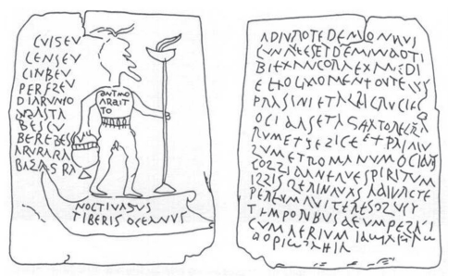
Magijske ljubavne formule
(tabellae defixionum)
  Prikaz pločice 11.2.1/22 DT 286 Hadrument;
  https://core.ac.uk/download/pdf/145235344.pdf
Notes:
Ad(iur)o … per magnum deum et per (An)terotas … et per eum, qui habet archeptorem (=accipitrem) supra caput et per septem stellas, ut, ex qua hora (h)oc somposuero (=composuero), non dormiat Sextilios, Dionysi(a)e filius, uratur furens, non dormiat neque sedeat neque loquatur, sed in mentem (h)abiat me Septimam, Amene (=Amoenae) filia(m); uratur furens amore et desiderio meo, anima et cor uratur Sextili, Dionysi(a)e filius (=filii), amore et desiderio meo. Septimes, Am(o)en(a)e fili(a)e. Tu autem Abar Barbarie Eloee Sabaoth Pachnouphy Pythipemi, fac Sextilium, Dionysi(a)e filium, ne somnum contingat, set amore et desiderio meo uratur, (h)uius spiritus et cor comburatur, omnia membra totius corporis Sextili, Dionysi(a)e filius (filii). Si minus, descendo in adytus Osyris et dissolvam τὴν ταφήν et mittam ut a flumine feratur; ego enim sum magnus decanus dei magni, dei AXRAMMACHALALA.E.

Slide 15
Svetišta
Erycina
  na Kapitoliju (posvećen 23. aprila 217.g.pr.Kr.)
  na planini Erika na Siciliji
  hram Ericine izvan Porta Collina u Rimu (namijenjen prostitutkama)
Victrix
  u Pompejevom kazalištu (55.pr.Kr.) na Marsovom polju
  na Kapitoliju svetkovine 12. augusta i 9. oktobra
Venus Genetrix - na Cezarovom forumu, slavlje 26. septembra
Obsequens - na Aventinu ili uz Circus maximus, posvećen 19. augusta, sagrađen od globi žena osuđenih za preljub početkom 3.st.pr.Kr.
Venus felix et Roma aeterna
  kraj Via sacra, započeo Hadrijan, dovršen 141.g.n.e.
Libitina - u Libitininom gaju na Eskvilinu (posvećen 19. augusta)
Svetište u Laviniju
S Marsom se često pojavljuje u lararijima

Slide 16
Usporednice
U Grčku je vjerojatno donijeli Feničani u mračno doba (Aštarta)
  nema je na pločicama Lineara B, podupire Trojance (Homer)
Akadska Ištar
  Plodnost, ljubav + rat, lov, brak i porod (zaštitnica prostitutki, povezana s planetom Venerom)
  sumerska Inanna / fen. Aštarta ~ anatolijska Kibela (velika majka svega)
U Egiptu Izida (nebo, zvijezde, majka, otvaračica godine) / Hator (plodnost, ali kravolika = Junona)
* Sve na neki način povezane s podzemljem
Etr. Turan – božica ljubavi i životnosti, štovana među Volščanima
  sveti su joj golubovi i crni labudovi
Germ. Frigg/Freya
  dies Veneris = Friday
  božica plodnosti i ljubavi, ali i domaćinstva, braka i majčinstva, žena vrhovnog boga Odina (~ Junona)
Kod Slavena sestre Zora i Danica (zvijezde) te Vesna (božica proljeća) i Lada ? (ljubavi i ljepote) - Svantevidove kćeri

Slide 17
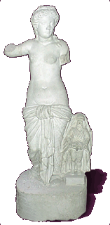
Liburnska Anzotica
Druga polovica 1.st.A.D. kraj Nina
Liburnsko žensko božanstvo izjednačeno s Venerom (roditeljica i majka)
  prikazana sa sinom Prijapom
Božica Iria također se izjednačava s Venerom, postoji i kod Histra

Slide 18
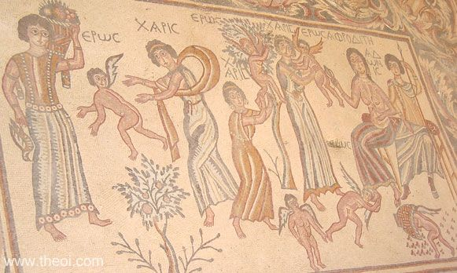
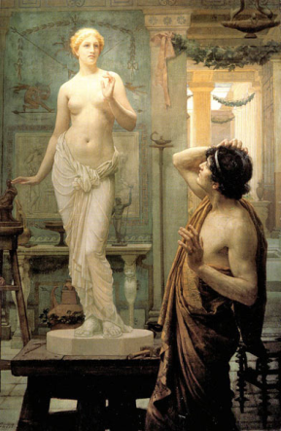
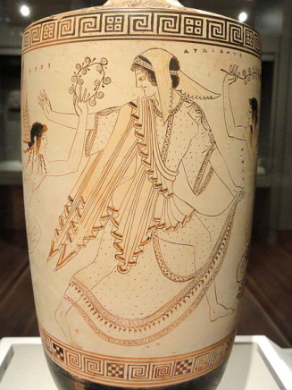
Mitovi
Afrodita + Ares
= Harmonija, Eros
Adonis
Hipolit
Pigmalion
Melanion i Atalanta
Amor i Psiha
Paris i Helena
Afrodita + Anhiz
= Eneja

Slide 19
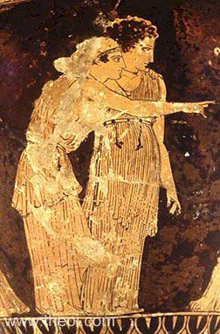
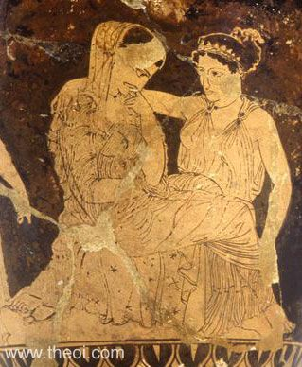
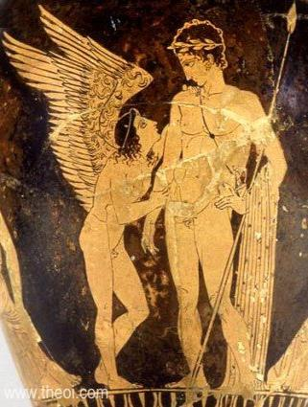
Nagovaranje Helene grčka vaza iz pol.5.st.pr.Kr.
Notes:
Nemeza, Tiha, Helena, Afrodita, Himer, Paris

